Slide 1

Reconocimiento de Patrones
Domingo Mery
Departmento de Ciencia de la Computación
Escuela de Ingeniería
Universidad Católica de Chile
LDA, QDA, Mahalanobis
[ Capítulo 4 ]

Slide 2

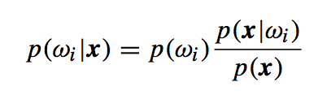
Clasificador de Bayes: x es clasificado como clase j si
Usando el teorema de Bayes:

Slide 3
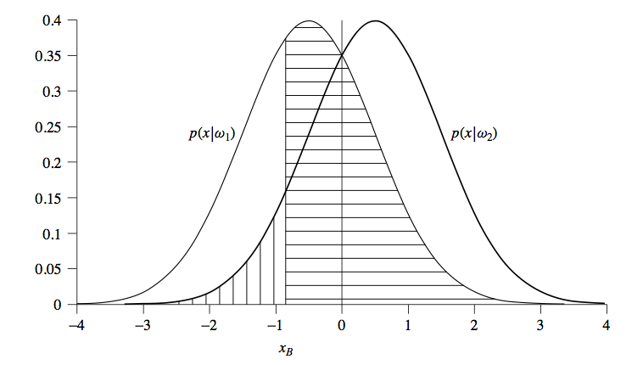

Slide 4
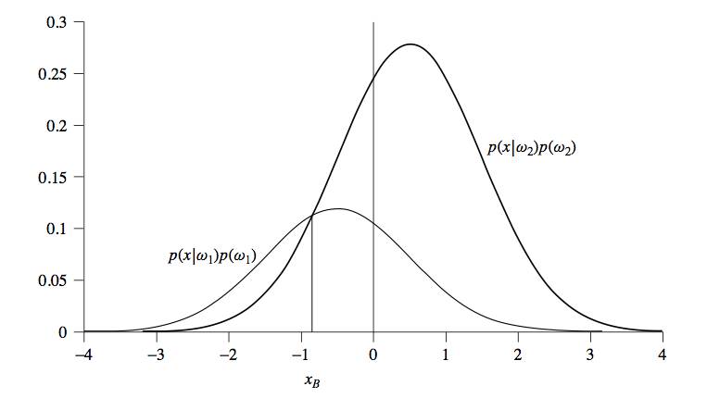

Slide 5
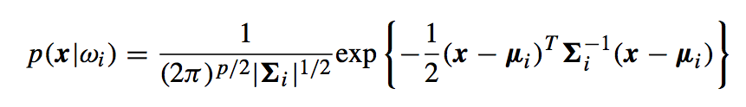
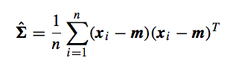






Para distribuciones Gaussianas
Estimador de Matriz de Covarianza:
Ejemplos de Σ y μ en 2D:
.
.
.

Slide 6


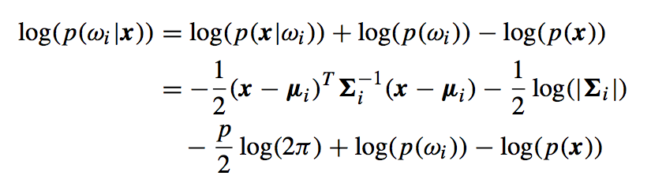


Clasificador de Bayes
log{ }
log{ }
Para distribuciones Gaussianas:

Slide 7
log{ }
log{ }
Este término es constante, se puede eliminar de la desigualdad.

Slide 8
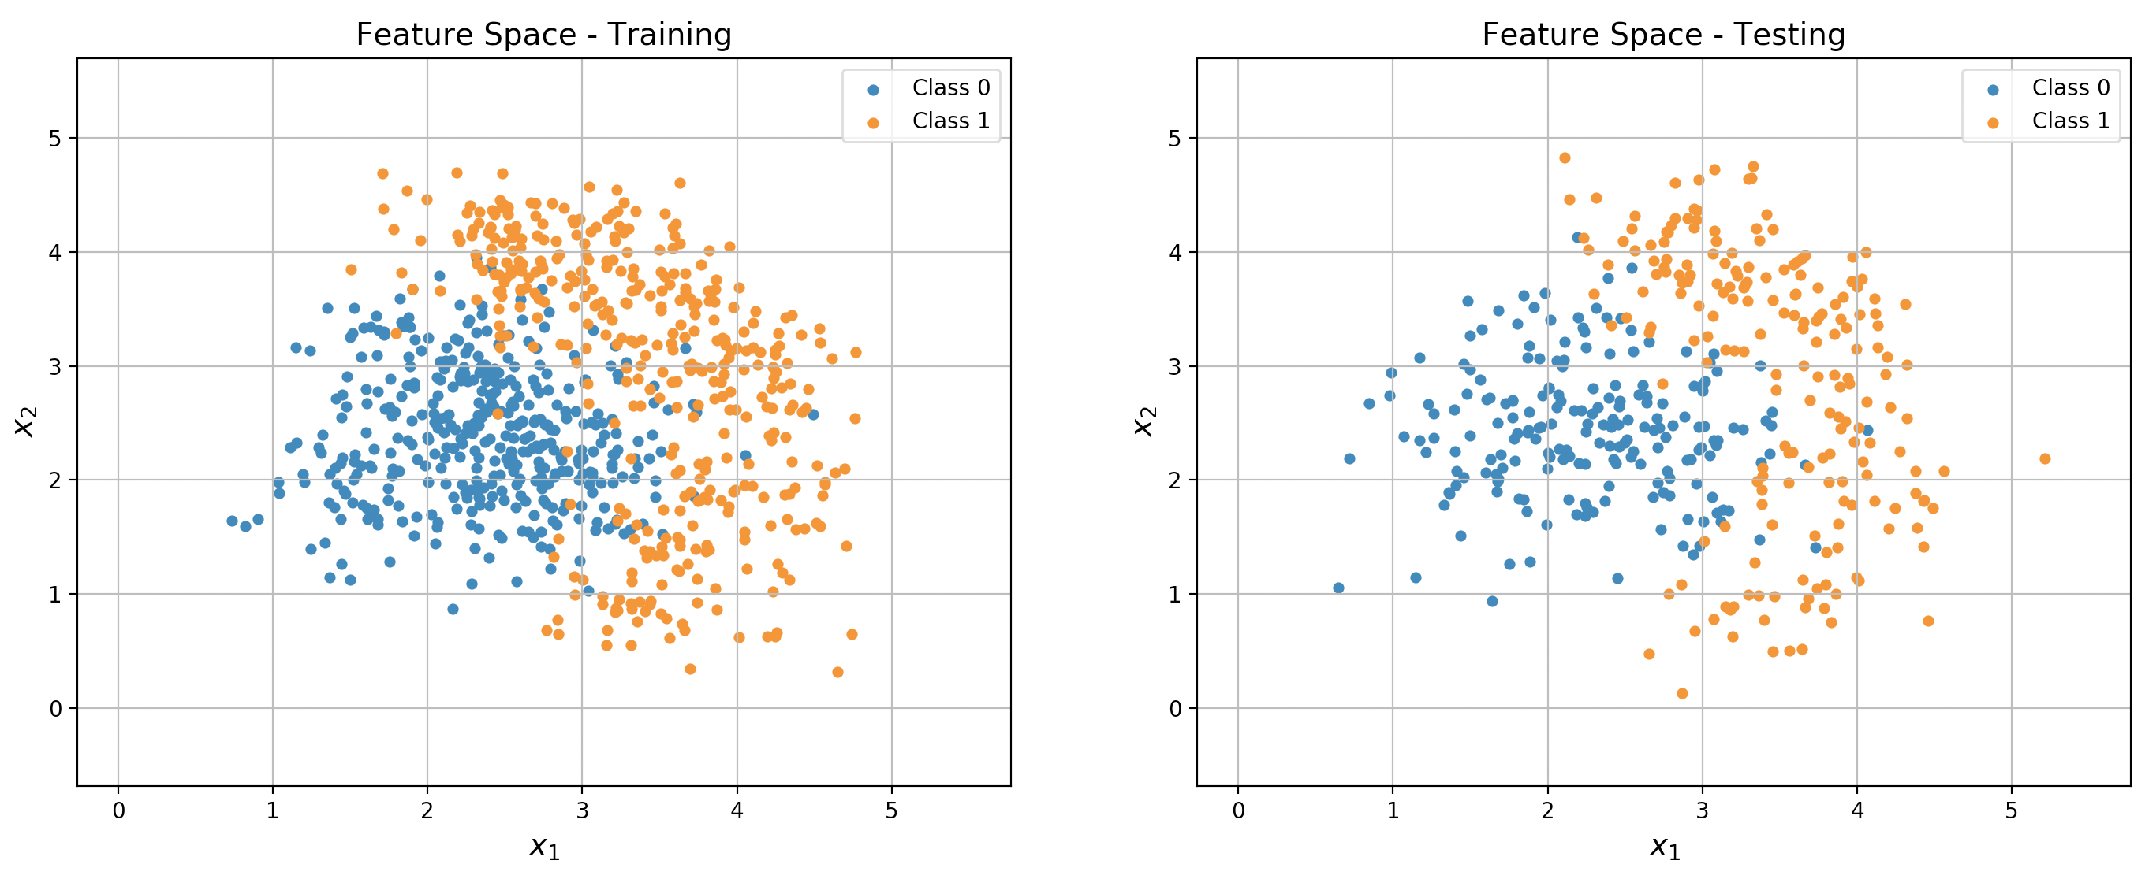
Ejemplo
(X,d)
(X_{t},d_{t})
TRAINING
TESTING

Slide 9
LDA
log{ }
log{ }
En LDA (Análisis Discriminante Lineal) se supone que Σ_{i} = Σ (es constante) .
Σ se calcula a partir de datos de entrenamiento. Una buena estimación es el promedio de las matrices de covarianza individuales: Σ = (Σ₁+Σ₂)/2

Slide 10
Ejemplo
LDA
(X,d)
(X_{t},d_{t})
TRAINING
TESTING

Slide 11
MAHALANOBIS
log{ }
log{ }
En el Clasificador Mahalanobis se asume p(w_{i}) = p y
las matrices Σ_{i} son distintas.

Slide 12
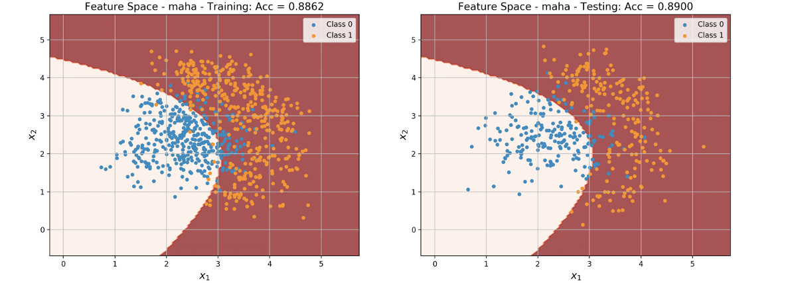
Ejemplo
Mahalanobis
(X,d)
(X_{t},d_{t})
TRAINING
TESTING

Slide 13
MAHALANOBIS-0
log{ }
log{ }
En el Clasificador Mahalanobis se asume p(w_{i}) = p.
Hay una variante de Mahalanobis en la que se supone que Σ_{i} = Σ.

Slide 14
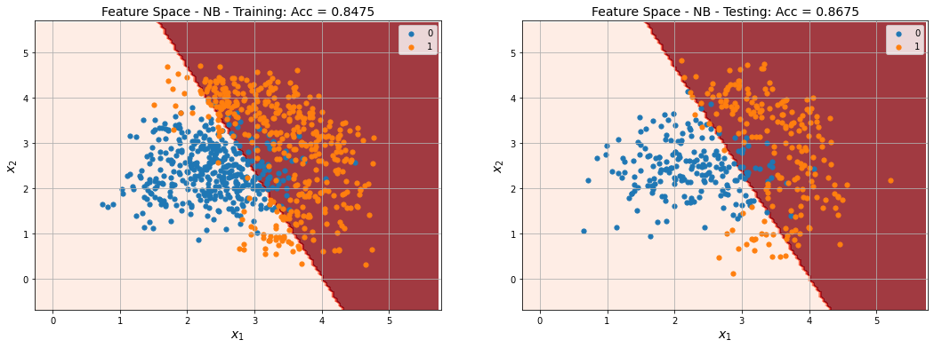
Ejemplo
Mahalanobis-0
(Σ_{i} = Σ)
(X,d)
(X_{t},d_{t})
TRAINING
TESTING

Slide 15
QDA
log{ }
log{ }
En QDA (Análisis Discriminante Cuadrático) se supone que Σ_{i} y p(w_{i}) son diferentes.

Slide 16
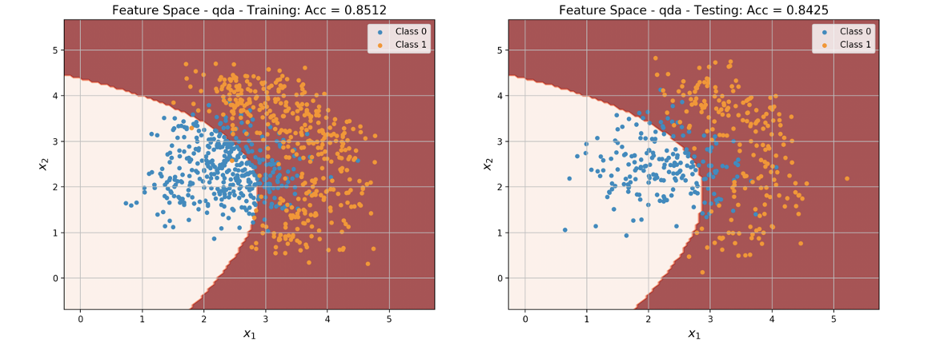
Ejemplo
QDA
(X,d)
(X_{t},d_{t})
TRAINING
TESTING

Slide 17
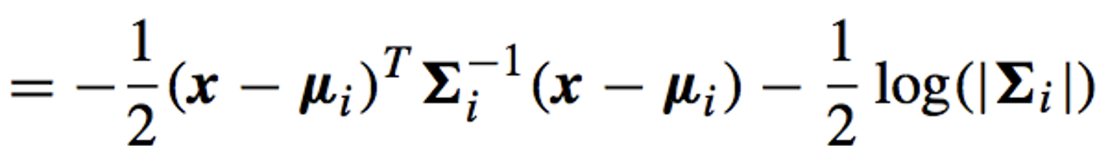
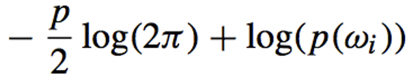
Σ_{i} = Σ = cte
cte
LDA
Σ_{i} = Σ = cte
cte
p(w_{i}) = cte
Mahalanobis
cte
QDA

